Slide 1


مساق قضايا إعلامية
د. منى المصري
DGM 335
المحاضرة السادسة

Slide 2



بناء الهوية المهنية في البيئة الرقمية والتسويق للذات
المحاضرة السادسة
مدرس المساق:
د. منى المصري

Slide 3
٠١
محاور المحاضرة
المدخل النظري: تعريف الهوية الرقمية والمهنية، وأهميتها في الإعلام والتسويق
استراتيجيات بناء الهوية المهنية: الرسالة الشخصية، اختيار المنصات، إدارة السمعة الرقمية
التسويق للذات (Self-Marketing): عناصره، أدواته، والعلامة الشخصية (Personal Branding).
التحديات والأبعاد الأخلاقية: الخصوصية، الأمان، التحيزات الخوارزمية، المعايير الدولية
أمثلة محلية ودولية: دراسات حالة من العالم العربي، وأمثلة عالمية
النشاط العملي: نشاط تطبيقي لبناء هوية مهنية على LinkedIn وتجربة منصات العمل الحر

Slide 4

Lecture 6
أهداف المحاضرة
بنهاية هذه المحاضرة، ستكون قادرًا على:
فهم المفاهيم الأساسية للهوية الرقمية والهوية المهنية، والتمييز بينهما
تطبيق استراتيجيات عملية لبناء هوية مهنية متكاملة عبر المنصات الرقمية
استخدام أدوات التسويق الذاتي لإبراز القيمة المهنية وزيادة فرص التوظيف
تحليل التحديات والأبعاد الأخلاقية المرتبطة بالهوية الرقمية والتسويق للذات
الاستفادة من أمثلة محلية ودولية لتطوير ممارسات مهنية مناسبة للسياق العربي
تنفيذ نشاط عملي تطبيقي عبر LinkedIn ومنصات التوظيف والعمل الحر لبناء ملف شخصي احترافي

Slide 5

Lecture 6
مقدمة
نتناول في هذه المحاضرة موضوعًا محوريًا في حياتكم الأكاديمية والمهنية، وهو بناء الهوية المهنية في البيئة الرقمية والتسويق للذات. في عالم اليوم، لم يعد يكفي أن تكون لديك شهادة جامعية أو مهارات تقنية فقط، بل أصبح من الضروري أن تعرف كيف تقدّم نفسك بشكل صحيح، وكيف تترك انطباعًا رقميًا يعكس قيمتك الحقيقية.

Slide 6

مفهوم الهوية الرقمية
Lecture 6
الهوية الرقمية هي الانطباع العام الذي يتركه الفرد عبر الإنترنت. كل ما تنشره، كل صورة، كل تعليق، وحتى طريقة تفاعلك مع الآخرين، كلها تشكّل صورتك الرقمية.
على سبيل المثال: إذا دخل صاحب عمل إلى حسابك على LinkedIn ووجد محتوى مهنيًا مرتبًا، فهذا يعزز فرصك. أما إذا وجد محتوى عشوائيًا أو غير لائق، فقد يؤثر سلبًا على صورتك.
الباحثة بويد (2014) في كتابها It’s Complicated تؤكد أن الشباب يبنون هوياتهم عبر الإنترنت بشكل تدريجي، وأن هذه الهوية قد تكون أكثر تأثيرًا من الهوية الواقعية في بعض الأحيان.

Slide 7
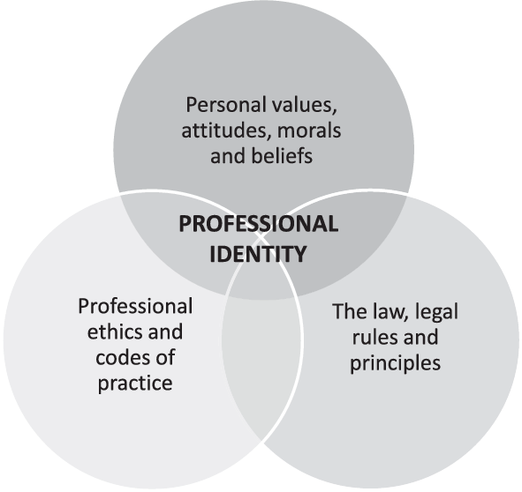
Lecture 6
الهوية المهنية
الهوية المهنية هي الجزء المتخصص من هويتك الرقمية، الذي يركز على صورتك كخبير أو محترف في مجال معين.
هي ليست مجرد سيرة ذاتية، بل هي صورة متكاملة عنك: كيف تكتب، كيف تعرض إنجازاتك، كيف تتفاعل مع زملاء المهنة
مثلًا: طالب تسويق ينشر تحليلات عن الحملات الإعلانية الناجحة،
أو طالب إعلام يشارك مقالات قصيرة عن الإعلام الرقمي.
هذه الممارسات تبني هوية مهنية قوية.

Slide 8

Lecture 6
الفرق بين الهوية الرقمية والهوية المهنية
الهوية الرقمية عامة، قد تشمل صورك الشخصية أو اهتماماتك الترفيهية
الهوية المهنية أكثر تخصصًا، تركز على ما يهم أصحاب العمل وزملاء المجال
مثال: حسابك على إنستغرام قد يعكس هويتك الرقمية، بينما حسابك على LinkedIn يعكس هويتك المهنية

Slide 9

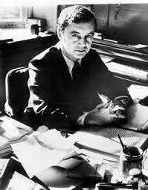
Lecture 6
نظرية تقديم الذات Goffman
عالم الاجتماع إرفنغ غوفمان قدّم نظرية مهمة جدًا تسمى إدارة الانطباع أو تقديم الذات.
يقول غوفمان إننا مثل الممثلين على المسرح: نختار ما نُظهره للآخرين لنترك انطباعًا معينًا.
في البيئة الرقمية، هذا المسرح هو منصات التواصل الاجتماعي.
مثال: عندما تكتب في سيرتك الذاتية "عملت على حملة تسويقية زادت المبيعات بنسبة 20%"، فأنت تقدم نفسك كمحترف يعتمد على الأرقام والنتائج.

Slide 10
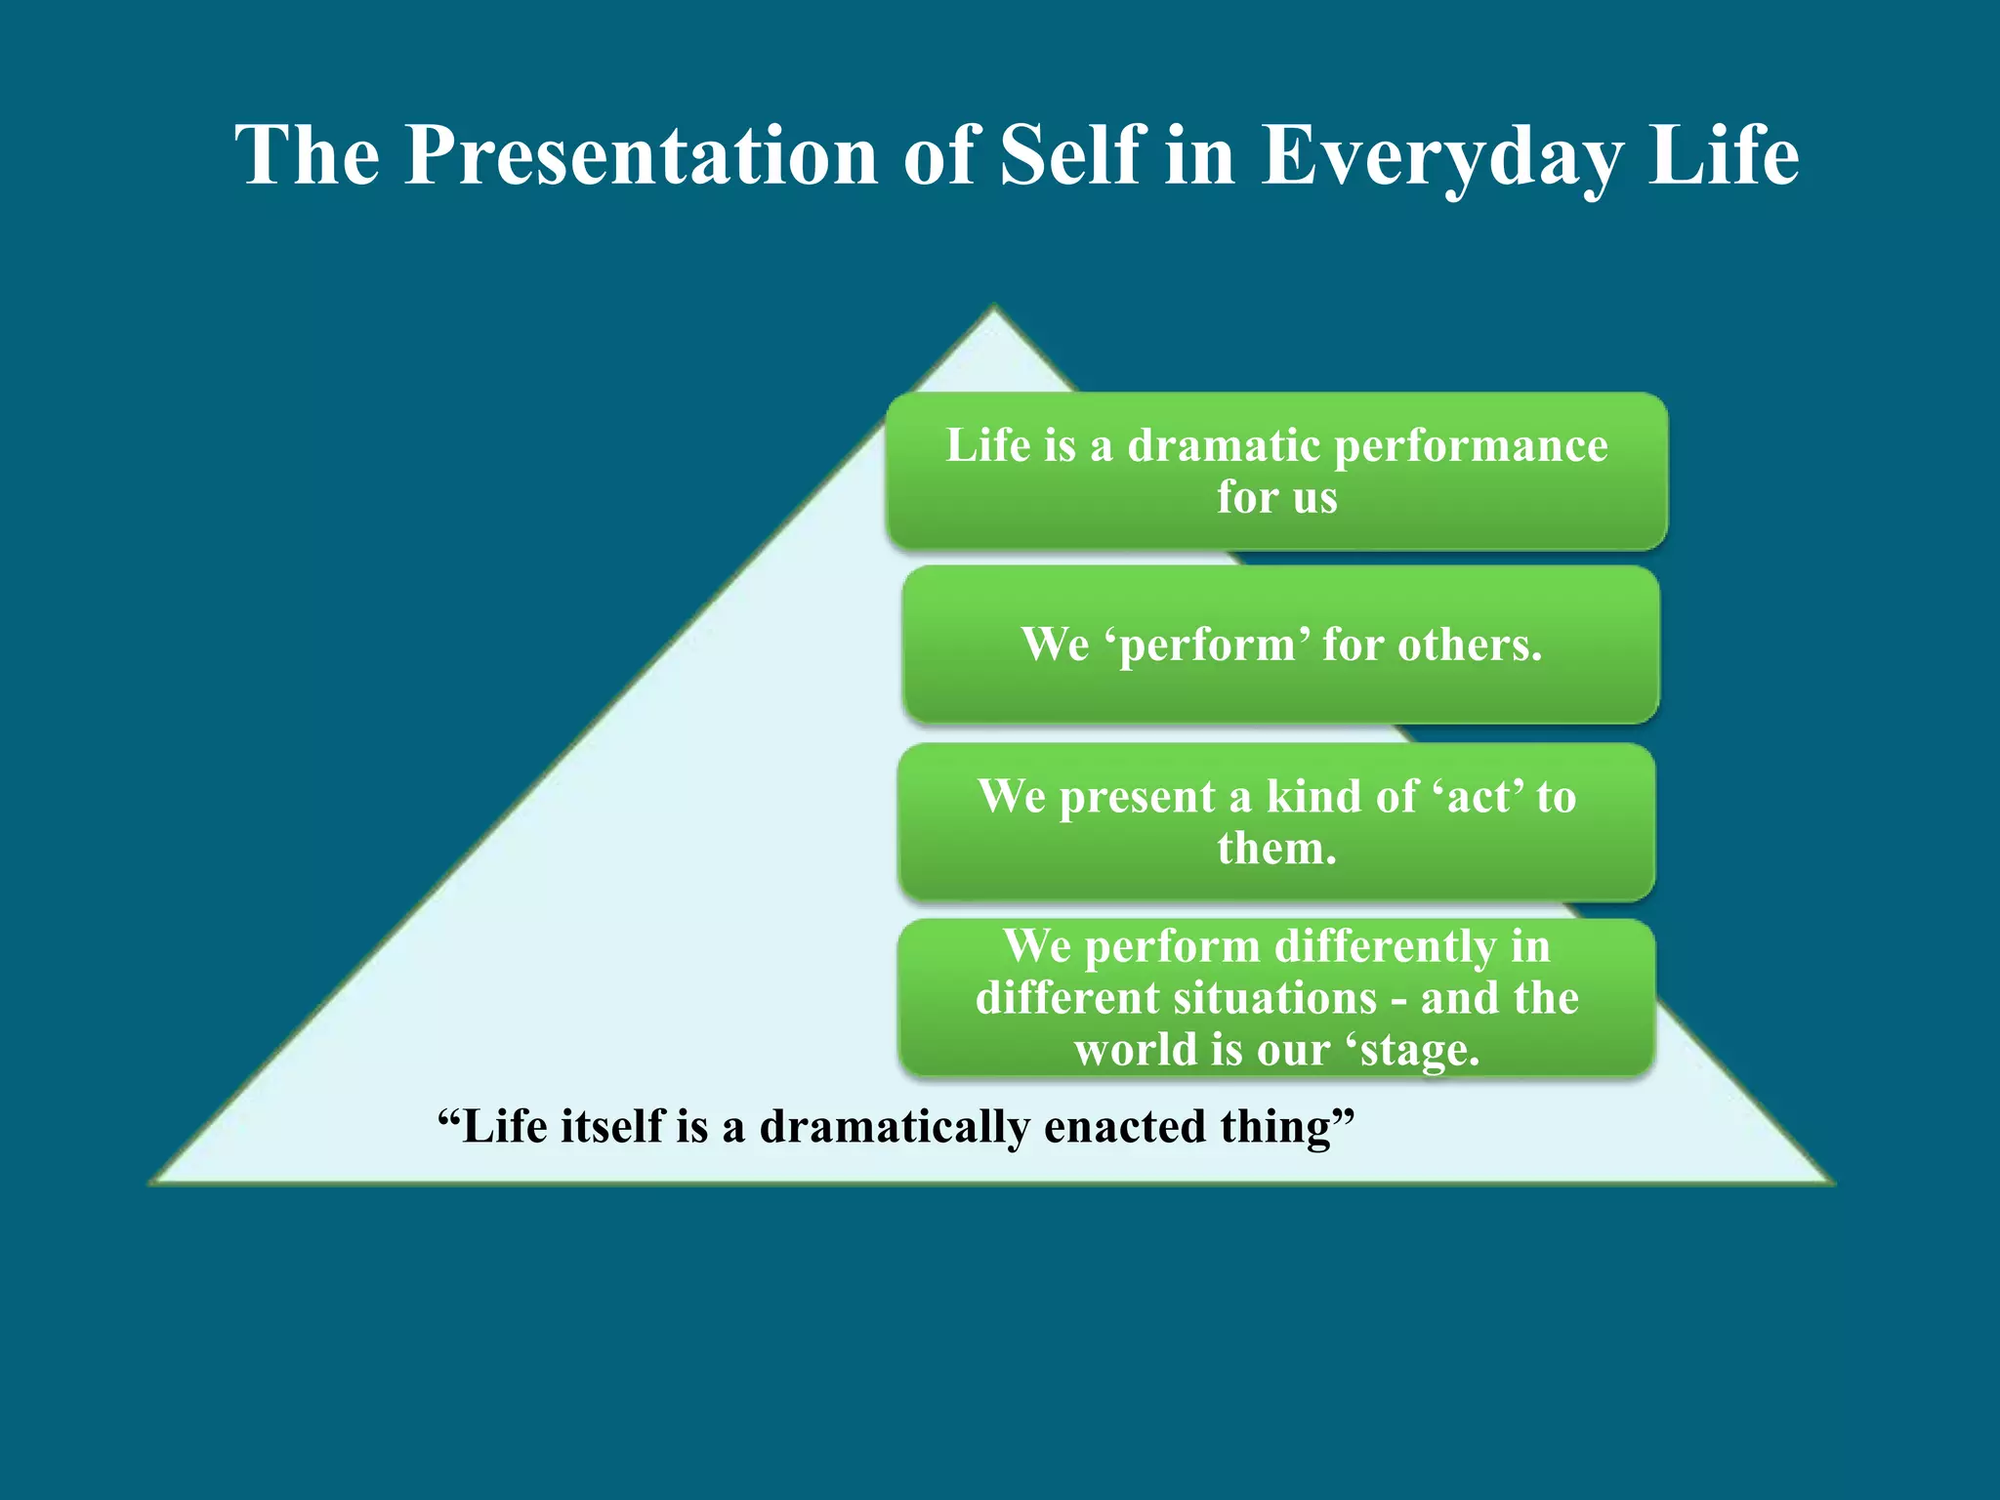
Lecture 6
نظرية تقديم الذات Goffman
تقترح نظرية إرفينغ جوفمان عن "عرض الذات" أن التفاعل الاجتماعي هو شكل من أشكال الأداء المسرحي حيث يشارك الأفراد في إدارة الانطباع لعرض صورة معينة للآخرين. تستخدم هذه النظرية عدسة درامية لشرح كيف يتصرف الناس بشكل مختلف في الأماكن العامة ("المرحلة الأمامية") مقابل الإعدادات الخاصة ("خلف الكواليس")، وتغيير مظهرهم وأسلوبهم وإعدادهم ليناسب السياق الاجتماعي وإدارة كيفية إدراكهم.

Slide 11

Lecture 6
رأس المال الرمزي Bourdieu والهوية المهنية
المفكر بيير بورديو تحدث عن مفهوم رأس المال الرمزي، وهو المكانة والاعتراف الاجتماعي الذي يكتسبه الفرد، كما ذكرناه في محاضرة سابقة.
في سياق الهوية المهنية والعالم الرقمي، رأس المال الرمزي قد يكون: عدد المتابعين، التوصيات على LinkedIn، أو الجوائز التي حصلت عليها. هذه الرموز تمنحك قوة وتأثيرًا في المجال المهني.

Slide 12
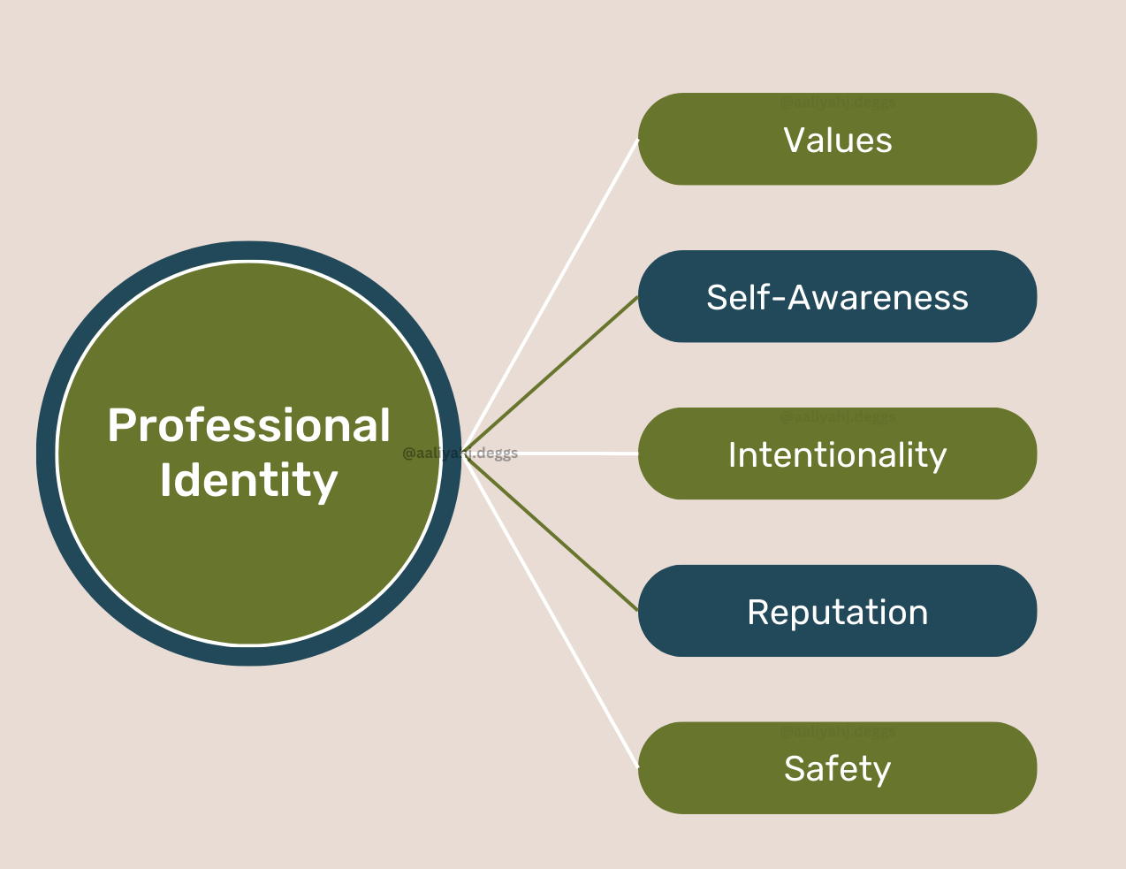
Lecture 6
لماذا الهوية المهنية مهمة؟
لأنها تزيد من فرصك في الحصول على وظيفة أو تدريب
لأنها تبني الثقة بينك وبين أصحاب العمل
لأنها تفتح لك أبواب التعاون والشبكات المهنية
مثال عملي: كثير من الصحفيين العرب حصلوا على فرص عمل دولية فقط لأنهم كانوا نشطين على LinkedIn وشاركوا أعمالهم بانتظام.

Slide 13

Lecture 6
استراتيجيات بناء الهوية المهنية
استراتيجيات بناء الهوية المهنية (محاضرة مسجّلة – نص كامل)
مقدمة القسم
أعزائي الطلبة، بعد أن تعرّفنا في القسم الأول على مفهوم الهوية الرقمية والهوية المهنية وأهميتها، سننتقل الآن إلى الجزء العملي: كيف نبني هذه الهوية بشكل استراتيجي ومدروس؟. الهوية المهنية لا تُبنى بالصدفة، بل تحتاج إلى تخطيط، ووعي، وممارسة مستمرة. وسنستعرض الآن أهم الاستراتيجيات خطوة بخطوة.
بعد أن تعرّفنا في القسم الأول على مفهوم الهوية الرقمية والهوية المهنية وأهميتها، سننتقل الآن إلى الجزء العملي: كيف نبني هذه الهوية بشكل استراتيجي ومدروس؟
الهوية المهنية لا تُبنى بالصدفة، بل تحتاج إلى تخطيط، ووعي، وممارسة مستمرة. وسنستعرض الآن أهم الاستراتيجيات خطوة بخطوة.

Slide 14
Lecture 6
صياغة الرسالة الشخصية Personal Statement
أول خطوة في بناء الهوية المهنية هي أن تحدد رسالتك الشخصية
الرسالة الشخصية هي جملة أو فقرة قصيرة تعرّف فيها بنفسك، وتوضح ما الذي يميزك عن غيرك.
يجب أن تجيب على ثلاثة أسئلة:
"أنا طالبة تسويق متخصصة في الحملات الرقمية، أركز على تحليل بيانات الجمهور وتصميم استراتيجيات محتوى تزيد من التفاعل بنسبة ملموسة."
هذه الجملة البسيطة تعطي صورة واضحة عنك، وتجعل صاحب العمل يعرف قيمتك مباشرة.
من أنت؟
ماذا تقدم؟
لمن تقدم هذه القيمة؟

Slide 15

Lecture 6
اختيار المنصات المناسبة
ليس كل منصة تناسب كل شخص
LinkedInالمنصة الأساسية للهوية المهنية، حيث يتواجد أصحاب العمل والباحثون عن الكفاءات. https://www.linkedin.com
Behance مناسبة للمصممين والمبدعين لعرض أعمالهم. https://www.behance.net
ResearchGate للباحثين والأكاديميين. https://www.researchgate.net
مستقل Freelancer/ للمستقلين الباحثين عن فرص عمل حر. https://mostaql.com
قاعدة مهمة: اختر المنصة التي يتواجد فيها جمهورك المستهدف.

Slide 16
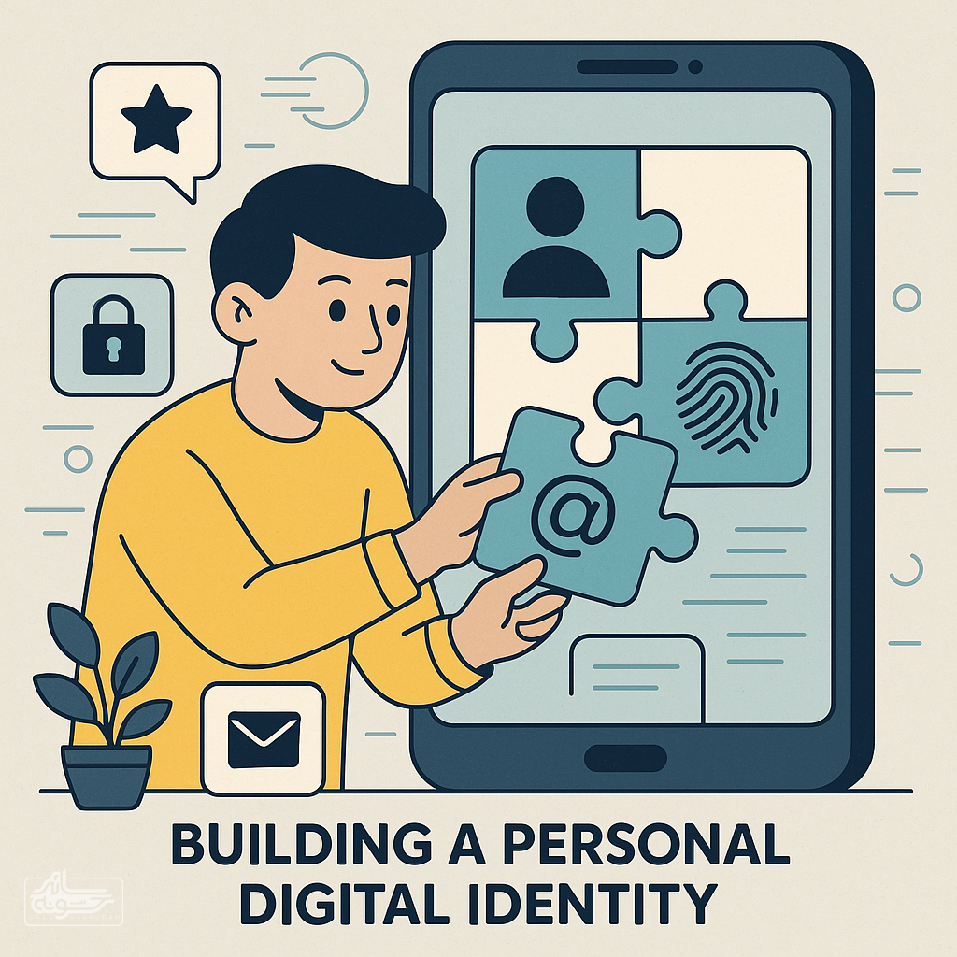
Lecture 6
إدارة السمعة الرقمية
السمعة الرقمية هي رأس مالك الحقيقي.
قم بمراجعة حساباتك القديمة واحذف أو أخفِ أي محتوى غير مناسب.
عزّز حضورك بمحتوى إيجابي: مقالات، مشاركات، إنجازات.
تذكّر أن أي منشور قد يبقى أثره لسنوات طويلة.
مثال: طالب إعلام نشر تغريدة غير مهنية قبل سنوات، وعندما تقدّم لوظيفة، وجد صاحب العمل هذه التغريدة وأثرت على فرصه.

Slide 17

Lecture 6
الاتساق البصري واللغوي
الهوية المهنية ليست فقط كلمات، بل أيضًا صورة بصرية متكاملة
اختر صورة شخصية مهنية بخلفية محايدة
استخدم ألوانًا متناسقة في سيرتك الذاتية وعروضك
التزم بنبرة لغوية واحدة: رسمية، واضحة، ومباشرة
مثال: إذا كنت تستخدم اللغة الإنجليزية في LinkedIn، فحافظ على نفس الأسلوب في كل أقسام ملفك

Slide 18

Lecture 6
محتوى يثبت الخبرة
المحتوى هو أقوى وسيلة لإثبات خبرتك
اكتب مقالات قصيرة عن موضوعات في مجالك
شارك دراسات حالة أو مشاريع قمت بها
صوّر فيديو قصير تشرح فيه فكرة أو أداة
اطرح اسئلة تفاعلية لشبكتك على المنصات الرقمية وشارك في الحوار
صمم محتوى رقمي في مجالك، وشاركه عبر المنصات الرقمية المهنية التي تتواجد عليها

Slide 19

بناء شبكة علاقات مهنية Networking
Lecture 6
شبكتك المهنية هي استثمار طويل الأمد
أضف زملاءك وأساتذتك على LinkedIn.
شارك في مجموعات متخصصة
لا تكتفِ بالمتابعة، بل تفاعل بالتعليقات والمناقشات
مثال: طالب تسويق شارك في مجموعة مهنية على
LinkedIn وتواصل مع مدير تسويق، مما أدى إلى حصوله على تدريب صيفي.

Slide 20

إدارة الوقت الرقمي
Lecture 6
بناء الهوية المهنية يحتاج إلى وقت، لكن يجب أن يكون منظمًا
خصص ساعة أسبوعيًا لتحديث ملفك ونشر محتوى
لا تجعل التصفح العشوائي يستهلك وقتك
لا تهمل تحديث محتواك وما قمت بإنجازه بحد أقصى كل ٣ شهور
احرص على تخصيص وقت لمتابعة مؤثرين، شخصيات عامة في مجال عملك
خصص ساعة أسبوعيا لتصميم محتوى رقمي في مجالك
ضع خطة شهرية لمحتواك

Slide 21

قياس الأثر
Lecture 6
كيف تعرف أن هويتك المهنية ناجحة؟
راقب عدد زيارات ملفك على LinkedIn.
احصِ عدد طلبات التوظيف أو فرص التعاون التي تصلك
قيّم نوعية التفاعل مع منشوراتك
استعن بأدوات الذكاء الاصطناعي لتقييم ملفك وجودة محتواك
اطلب رأي متخصص ليقيم لك ملفك، محتواك وأداء صفحتك
إسأل متابعينك وشبكتك المهنية على المنصة عن رأيهم

Slide 22
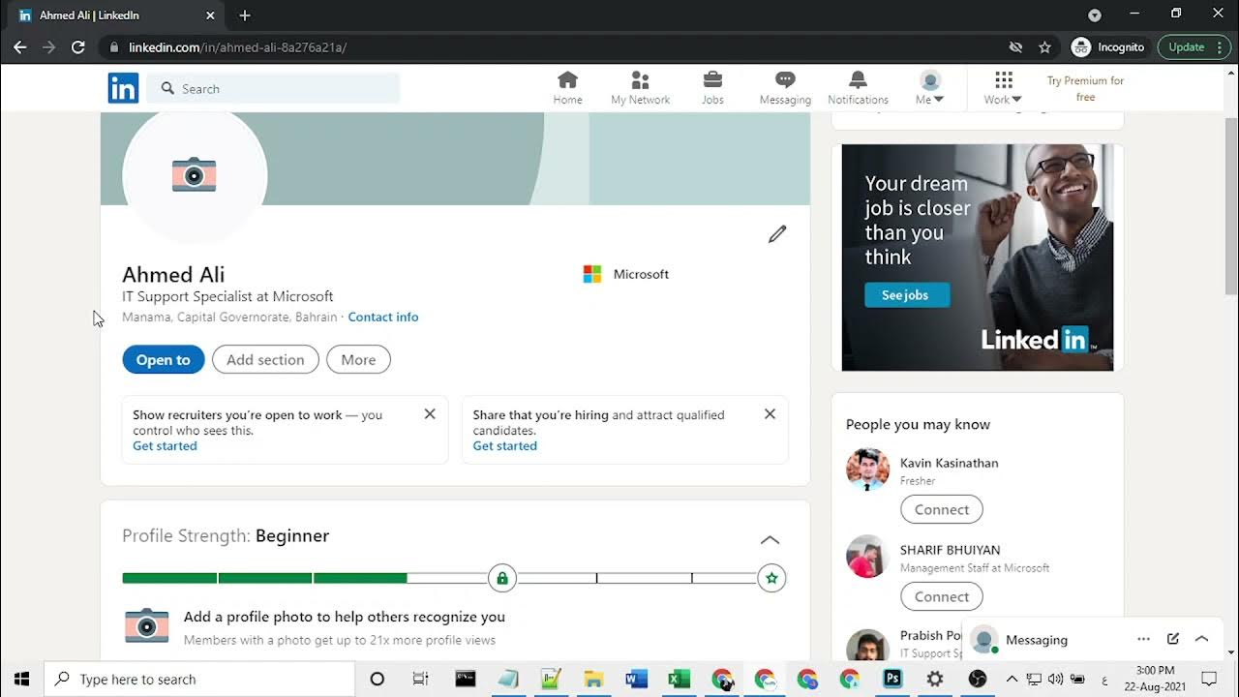
مثال تطبيقي (ملف قوي vs ملف ضعيف)
Lecture 6
ملف ضعيف:
لا يوجد صورة شخصية أو صورة غير مهنية، عنوان عام ("طالب جامعي")، لا يوجد محتوى
لا يوجد جملة وصفية تعريفية بك، بعملك وتخصصك
لا يوجد مسمى وظيفي أو مهني
لا يوجد صورة غلاف احترافية تقديمية
ملف قوي: صورة احترافية، عنوان محدد ("طالب إعلام | صحافة رقمية | إنتاج محتوى بصري")، ملخص واضح، محتوى منشور بانتظام

Slide 23

التسويق للذات Self-Marketing)
بعد أن تعرّفنا على استراتيجيات بناء الهوية المهنية، ننتقل الآن إلى خطوة أكثر عملية وهي التسويق للذات. التسويق للذات يعني أن تعرف كيف تبرز قيمتك، كيف تعرض نفسك كعلامة مميزة، وكيف تصل إلى الجمهور المناسب. في عالم الإعلام والتسويق، لا يكفي أن تكون لديك مهارات، بل يجب أن يعرف الآخرون أنك تملك هذه المهارات.

Slide 24


مفهوم التسويق للذات
Lecture 6
التسويق للذات هو استخدام أدوات واستراتيجيات التسويق لإبراز القيمة المهنية للفرد
هو ليس ترويجًا فارغًا، بل عرض منظم لما تملكه من مهارات وإنجازات
الباحثون في مجال التسويق (Kotler & Keller, 2016) يؤكدون أن التسويق يبدأ دائمًا من تحديد القيمة التي تقدمها
في السياق الشخصي: أنت المنتج، والجمهور هو أصحاب العمل أو العملاء، والقنوات هي المنصات الرقمية

Slide 25
عناصر التسويق الذاتي
Lecture 6
الجمهور المستهدف: من تريد أن تصل إليه؟ (أصحاب عمل، مؤسسات إعلامية، منصات عمل حر)
عرض القيمة (Value Proposition): ما الذي يميزك؟ (مهارة، خبرة، إنجاز)
القنوات: أين ستعرض نفسك؟ LinkedIn، Twitter، Behance
الرسالة: كيف ستتحدث عن نفسك؟ (لغة مهنية، أمثلة عملية).
مثال: طالب إعلام يريد العمل في الصحافة الرقمية → جمهوره المستهدف: المؤسسات الإعلامية → عرضه للقيمة: مهارة تحليل البيانات الصحفية → قناته: LinkedIn → رسالته: "أنتجت تقارير رقمية زادت التفاعل بنسبة 30%".

Slide 26

أدوات التسويق الذاتي
Lecture 6
المحتوى المكتوب: مقالات قصيرة، تحليلات، تدوينات
المحتوى المرئي: فيديوهات قصيرة، إنفوجرافيك
المحتوى الصوتي: بودكاست قصير يشرح فكرة أو تجربة
المشاركة في النقاشات: التعليق على منشورات مهنية، طرح أسئلة
المشاركة في المؤتمرات، الدورات التدريبية، ورش العمل، والأنشطة المختلفة المرتبطة بعملك ومشاركة هذه الفعاليات عبر حسابك المهني
اطلب من المعرفيين كتابة توصية رسمية باسمك في صفحتك الخاصة

Slide 27
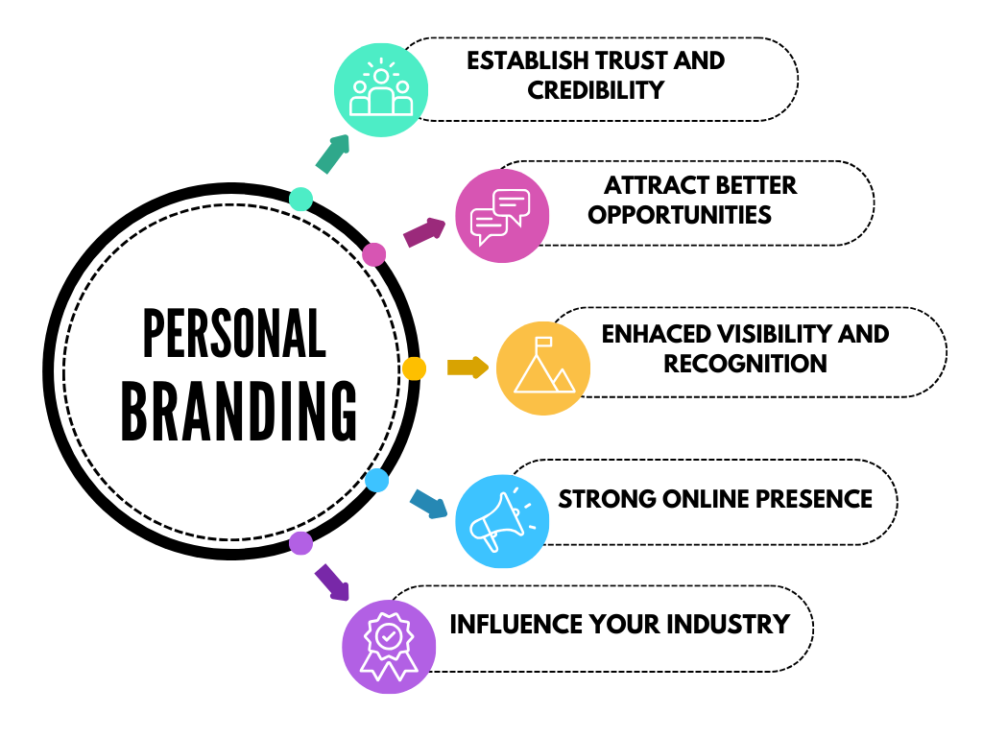
العلامة الشخصية (Personal Branding)
Lecture 6
التسويق للذات يرتبط ارتباطًا وثيقًا بمفهوم العلامة الشخصية.
العلامة الشخصية هي الصورة الذهنية المتكاملة عنك.
تشمل: أسلوبك في الكتابة، نبرة صوتك، الألوان التي تستخدمها، وحتى نوع الصور التي تختارها.
بناء الثقة هو الأساس:
الثقة هي أساس أي تسويق ذاتي ناجح
كن شفافًا: لا تبالغ في إنجازاتك
استشهد بمصادرك: إذا نشرت معلومة، ضع الرابط أو المرجع
اعترف بأخطائك: هذا يعزز مصداقيتك

Slide 28
التحديات والأبعاد الأخلاقية في بناء الهوية المهنية الرقمية
بعد أن تحدثنا عن استراتيجيات بناء الهوية المهنية والتسويق للذات، لا بد أن نتوقف عند التحديات والأبعاد الأخلاقية. فبناء هوية مهنية قوية لا يعني فقط أن نعرف كيف نعرض أنفسنا، بل أن نلتزم أيضًا بالمسؤولية الأخلاقية، وأن نكون واعين للتحديات التي قد تواجهنا في البيئة الرقمية.

Slide 29
Lecture 6
الخصوصية والأمان الرقمي
الخصوصية هي حق أساسي لكل فرد. لكن في البيئة الرقمية، خصوصًا على منصات مثل LinkedIn أو X ، قد يكون من الصعب التحكم في من يرى معلوماتك
المشكلة: بعض الطلاب يضعون أرقام هواتفهم أو عناوين بريدهم الشخصي بشكل علني، مما قد يعرضهم لمخاطر
الحل: ضبط إعدادات الخصوصية، مشاركة المعلومات الضرورية فقط، واستخدام البريد الجامعي أو المهني بدلًا من الشخصي
وهذا مانصت عليه اتفاقيات الأمم المتحدة حول الحق في الخصوصية، حيث تؤكد أن حماية البيانات جزء من حقوق الإنسان

Slide 30
Lecture 6
التحيزات الخوارزمية
الخوارزميات التي تدير المنصات الرقمية ليست محايدة دائمًا
قد تفضّل محتوى معينًا (مثل الفيديو القصير) على حساب محتوى آخر (مثل المقالات الطويلة)
قد تؤدي إلى تهميش بعض الفئات أو الموضوعات
مثال: محتوى باللغة الإنجليزية قد يحظى بانتشار أوسع من محتوى باللغة العربية على بعض المنصات.
الحل: تنويع القنوات، وعدم الاعتماد على منصة واحدة فقط

Slide 31
Lecture 6
المسؤولية الأخلاقية في نشر المحتوى
بناء هوية مهنية لا يعني نشر أي شيء لمجرد الظهور
يجب أن يكون المحتوى صادقًا، موثقًا، ويحترم حقوق الملكية الفكرية
خطأ شائع: بعض الطلاب ينسخون مقالات أو صورًا دون ذكر المصدر. هذا يضر بمصداقيتهم
الممارسة الصحيحة: الاستشهاد بالمصادر، وضع روابط، أو كتابة "بتصرف عن..." عند الاقتباس
التأكد من صحة ودقة المعلومات أو المحتوى المنشور هي مسؤوليتك
تشجيع الحوار الهادف الأخلاقي للتفاعل مع محتواك هو مسؤوليتك ويجب أن تتابع كل ما يتم كتابه من تعليقات
لا تتفاعل أو تشارك في الترويج لمحتوى عنصري، غير أخلاقي، أو غير مهني

Slide 32

التحديات المحلية في العالم العربي
Lecture 6
ضعف الوعي بأهمية الهوية الرقمية
قلة التدريب على استخدام منصات مهنية مثل LinkedIn.
الخلط بين الحسابات الشخصية والمهنية
ضعف المهارات الشخصية في التواصل وفي تقديم نفسك ومهاراتك
مثال: بعض الخريجين يستخدمون فيسبوك كمنصة مهنية، رغم أن جمهورها ليس متخصصًا.

Slide 33
Lecture 6
حلول مقترحة
تنظيم ورش تدريبية للطلاب حول بناء الهوية الرقمية والمهنية
إدماج موضوع الهوية المهنية في المناهج الجامعية
تشجيع الطلاب على استخدام LinkedIn منذ السنة الأولى
تعزيز ثقافة الاستشهاد بالمصادر والالتزام بالأخلاقيات
تطوير وتعزيز مهارات التواصل عند الشباب لمساعدتهم في تقديم أنفسهم بطريقة احترافية
بناء شراكات وتعاون بين المؤسسات التعليمية والقطاع العام والخاص في الدول، لتوفير فرص تدريب للشباب لتطوير مهاراتهم وخلفيتهم المهنية

Slide 34
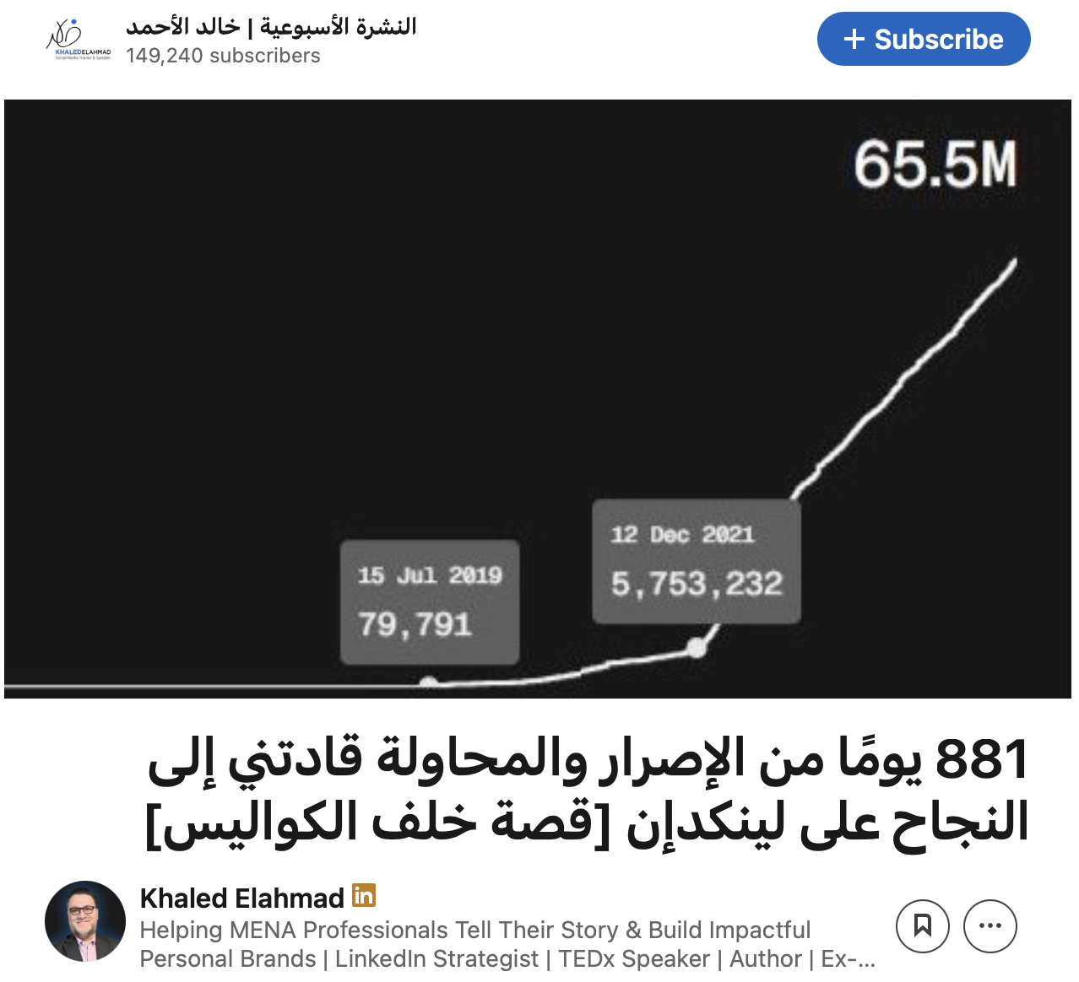
قصة نجاح عربية
Lecture 6
الأردني خالد الأحمد – وهو استراتيجي في الإعلام الرقمي – استطاع أن يحوّل LinkedIn إلى منصة لبناء علامته الشخصية والتأثير في المنطقة العربية. بعد ٨٨١ يومًا من المحاولة المستمرة في النشر والتفاعل، تمكن من أن يصبح مرجعًا في مجال التسويق الرقمي وبناء الهوية المهنية، وحصل على فرص عمل وتعاون مع مؤسسات كبرى في الأردن وخارجها.
الاستراتيجية: اعتمد على الاستمرارية (نشر دوري)، والتخصص (التركيز على الإعلام الرقمي وبناء العلامة الشخصية)، والتفاعل (الرد على التعليقات والانخراط في النقاشات).
النتيجة:
حصل على أكثر من 65 مليون مشاهدة لمحتواه على LinkedIn.
أصبح متحدثًا في مؤتمرات دولية مثل TEDx.
عمل مع مؤسسات كبرى مثل رئاسة الوزراء الأردنية وشركة زين الأردن

Slide 35

قصة نجاح عربية
Lecture 6
قصة نجاح محمود جمال على LinkedIn
من هو؟ https://www.linkedin.com/in/engmahmoudgamal84/
المسمى الحالي: مدير وحدة التصميم التعليمي بوزارة الاتصالات وتكنولوجيا المعلومات في مصر
الخبرة: أكثر من 18 عامًا في مجال التعلم الإلكتروني، تطوير المحتوى، وتصميم الاستراتيجيات التعليمية.
المتابعون: أكثر من 16 ألف متابع على LinkedIn، وأكثر من 500+ اتصال مهني.
خبير مصري في مجال التصميم التعليمي (Instructional Design) والتعلم الإلكتروني، بخبرة تتجاوز 18 عامًا. قصته المهنية على LinkedIn تمثل مثالًا واضحًا على بناء هوية مهنية رقمية قوية من خلال عرض الخبرات، الإنجازات، والشهادات، مما جعله مرجعًا في مجاله.

Slide 36
Lecture 6
حلول مقترحة
في ختام هذه المحاضرة حول بناء الهوية المهنية في البيئة الرقمية والتسويق للذات. تعلمنا أن الهوية المهنية ليست مجرد ملف على LinkedIn أو سيرة ذاتية، بل هي صورة متكاملة تعكس قيمك، مهاراتك، وإنجازاتك.
رأينا كيف أن الاستراتيجيات الصحيحة، مثل صياغة الرسالة الشخصية، اختيار المنصات المناسبة، وإدارة السمعة الرقمية، يمكن أن تفتح لكم أبوابًا واسعة للفرص. كما ناقشنا أهمية التسويق للذات، وكيف يمكن أن يتحول الفرد إلى علامة شخصية لها حضور وتأثير. وتوقفنا عند التحديات والأبعاد الأخلاقية، لأن النجاح المهني لا ينفصل عن المسؤولية الأخلاقية. وأخيرًا، طبّقنا ما تعلمناه من خلال نشاط عملي على LinkedIn ومنصات العمل الحر.
الرسالة الأساسية التي أود أن تخرجوا بها اليوم هي:
هويتكم المهنية الرقمية هي استثمار طويل الأمد، وكل خطوة واعية تقومون بها اليوم ستنعكس على مستقبلكم المهني غدًا.

Slide 37
النشاط العملي
Lecture 6
الخطوة الأولى: LinkedIn
أنشئ أو حدّث حسابك على LinkedIn.
اختر صورة شخصية مهنية بخلفية محايدة
اكتب عنوانًا مهنيًا واضحًا (مثال: "طالب إعلام | صحافة رقمية | إنتاج محتوى بصري")
الخطوة الثانية: الملخص المهني
صغ ملخصًا من 3–4 جمل يوضح: من أنت، ماذا تقدم، وما هدفك
مثال: "أنا طالبة تسويق متخصصة في الحملات الرقمية، أركز على تحليل بيانات الجمهور وتصميم استراتيجيات محتوى تزيد من التفاعل. أبحث عن فرص تدريبية لتطبيق مهاراتي في بيئة عملية.
الخطوة الثالثة: إضافة الإنجازات
أضف مشروعًا جامعيًا أو تدريبًا سابقًا
اربط ملفًا أو رابطًا يوضح عملك (مقال، حملة، فيديو)

Slide 38
Lecture 6
حلول مقترحة
الخطوة الرابعة: النشر الأول
اكتب منشورًا قصيرًا تعريفيًا بنفسك
مثال: "يسعدني أن أشارككم أنني بدأت بناء هويتي المهنية على LinkedIn. تخصصي الإعلام الرقمي، وأهتم بالصحافة البيانية. أنجزت مؤخرًا تقريرًا عن اتجاهات الإعلام في الأردن، وأسعى للتعاون مع مؤسسات إعلامية لتطوير مهاراتي."
الخطوة الخامسة: منصات العمل الحر
جرّب إنشاء حساب على Upwork أو Khamsat.
صغ خدمة واحدة واضحة (مثل: كتابة محتوى تسويقي – تصميم إنفوجرافيك – تحليل بيانات)
الهدف هنا هو التجربة والتعرف على آلية عمل هذه المنصات

Slide 39
المراجع
Lecture 6
كتب ومراجع
Bourdieu, P. (1986). The forms of capital. In J. Richardson (Ed.), Handbook of Theory and Research for the Sociology of Education (pp. 241–258). Greenwood.
Goffman, E. (1959). The presentation of self in everyday life. Anchor Books.
Kotler, P., & Keller, K. L. (2016). Marketing management (15th ed.). Pearson.
boyd, d. (2014). It’s complicated: The social lives of networked teens. Yale University Press.
مقالات وأبحاث أكاديمية
Alqarar Center. (2023). استراتيجيات تقديم الذات. Retrieved from https://alqarar.sa/wp-content/uploads/2023/05/استراتيجيات-تقديم-الذات.pdf
El-Sayed, A. (2022). منظور مفاهيمي للتسويق للذات: بحث وصفي. ResearchGate. Retrieved from https://www.researchgate.net/publication/329313635_mnzwr_mfahymy_ltswyq_aldhat_bhth_wsfy
Journal of Media Research. (2022). Digital identity and self-marketing in Arab contexts. Retrieved from https://journals.ekb.eg/article_265477_4e6a45c0b7a4d8fdb96382fe45b3cc8b.pdf
ASJP. (2021). الهوية الرقمية والتسويق الذاتي: دراسة تحليلية. Retrieved from https://asjp.cerist.dz/en/article/181370

Slide 40
مقالات مهنية وإعلامية
Lecture 6
IJNet. (n.d.). كيف تعزز علامتك التجارية كصحفي باستخدام LinkedIn؟ Retrieved from https://ijnet.org/ar/story/كيف-تعزز-علامتك-التجارية-كصحفي-باستخدام-لينكد-إن
IJNet. (n.d.). كيف يسوّق الصحفي لنفسه عبر شبكات التواصل الاجتماعية؟ Retrieved from https://ijnet.org/ar/story/كيف-يسوّق-الصحفي-لنفسه-عبر-شبكات-التواصل-الاجتماعية
IEFpedia. (2010). مفاهيم في الاقتصاد والتمويل الشخصي. Retrieved from https://iefpedia.com/arab/wpcontent/uploads/2010/04/bbb.pdf

Slide 41



نلتقي في المحاضرة القادمة .. دمتم بخير

